Slide 1
البيئية (2)
الغرق غير المميت
لدغات الحيوانات والبشر

Slide 2
المخطط التفصيلي
الغرق غير المميت
لدغات الحيوانات والبشر

Slide 3
نتائج التعلم المقصودة
تعريف الغرق غير المميت
التعرف على أسباب الغرق غير المميت.
التعرف على علامات وأعراض الغرق غير المميت.
اشرح كيفية إدارة حالات الطوارئ للمرضى الذين يعانون من الغرق غير المميت.
التعرف على علامات وأعراض عضات الحيوانات والبشر.
شرح كيفية التعامل مع الحالات الطارئة للمرضى الذين يعانون من عضات الحيوانات والبشر.

Slide 4
الغرق غير المميت
المميت بأنه البقاء على قيد الحياة لمدة 24 ساعة على الأقل بعد الغمر الذي تسبب في توقف التنفس.
النتيجة الأكثر شيوعا هي نقص الأكسجين في الدم .
الأطفال الذين تقل أعمارهم عن 5 سنوات وأولئك الذين تزيد أعمارهم عن 85 عامًا هم الأكثر عرضة لخطر الغرق.
التقديرات إلى حدوث ما يقرب من 320 ألف حالة غرق في جميع أنحاء العالم سنويًا، وهو ما يمثل 7% من الوفيات العالمية الناجمة عن الإصابات غير المقصودة (منظمة الصحة العالمية، 2020).

Slide 5
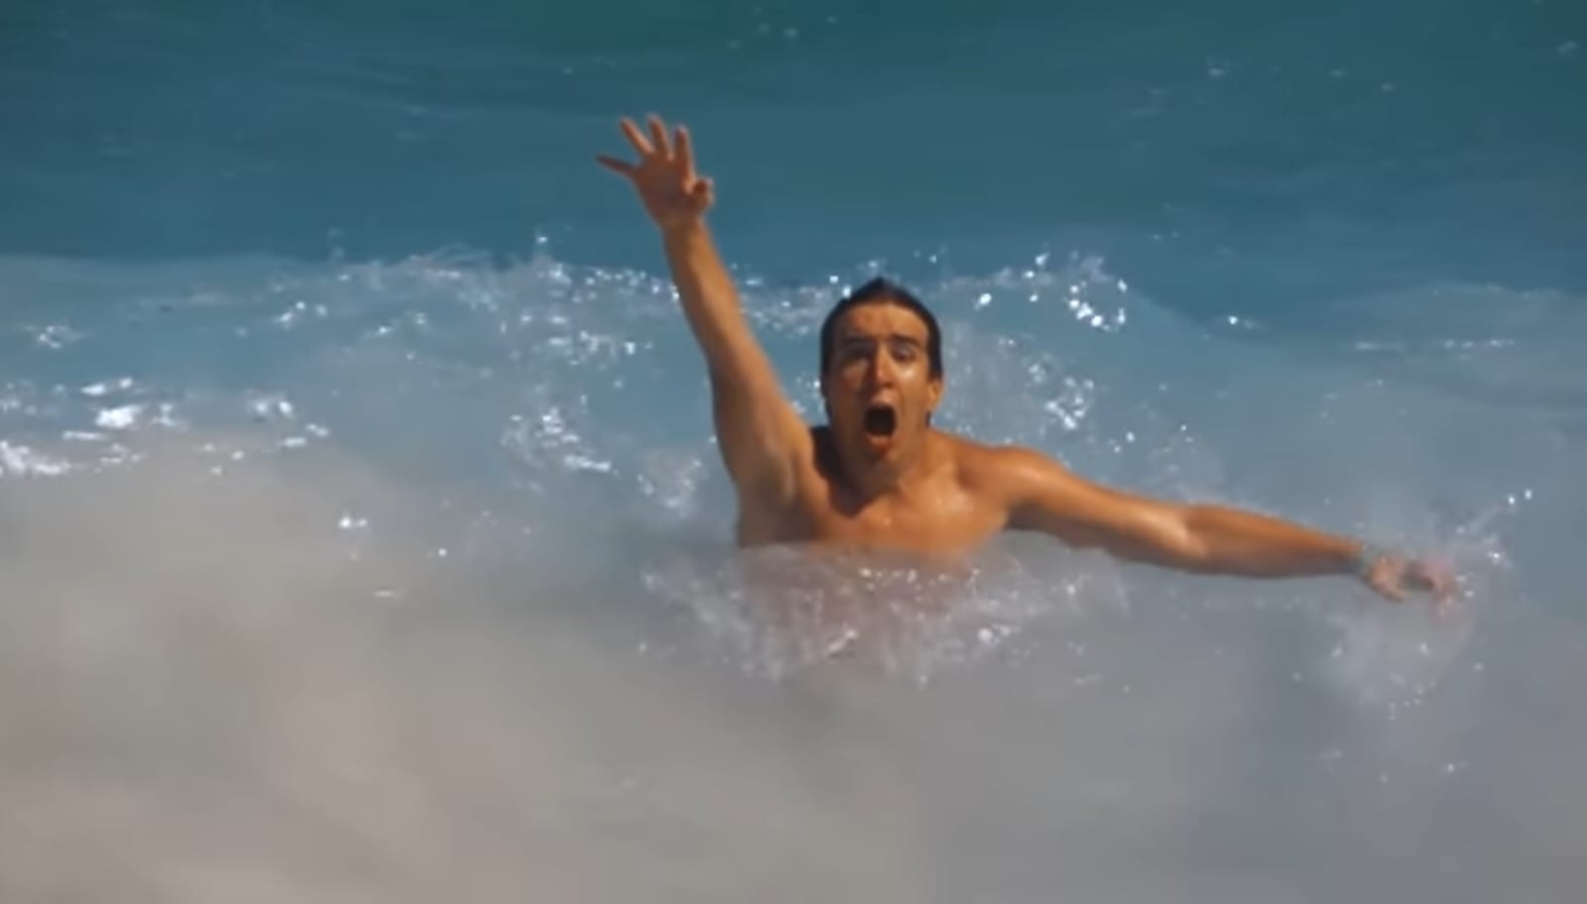
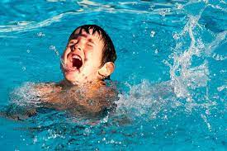
الغرق غير المميت

Slide 6
الغرق غير المميت
يمكن منع الغرق غير المميت والغرق غير المميت عن طريق تجنب التيارات العكسية قبالة الشاطئ؛ حيث أن حوالي 85% من حالات الغرق على الشاطئ تنطوي على تيار عكسي .
حمام السباحة عن طريق إحاطة حمام السباحة بسياج، وبوابة ذاتية الإغلاق، وتوفير دروس السباحة.
لا يزال الإشراف بالقرب من المياه هو أفضل إجراء للوقاية.

Slide 7
الغرق غير المميت
عند ركوب القارب، فإن جهاز التعويم الشخصي (PFD)، حتى بالنسبة للسباحين، يمنع وقوع حالات الغرق.
حوالي 50% من حالات الغرق غير المميتة دخول المستشفى للعلاج (منظمة الصحة العالمية، 2020).

Slide 8
الغرق غير المميت
العوامل المرتبطة بالغرق والغرق غير المميت ما يلي:
تناول الكحول
عدم القدرة على السباحة
إصابات الغوص
الجسم والإرهاق
أغلب حالات الغرق في المسابح والبحيرات وأحواض الاستحمام.
الانتحار بالغرق في حمامات السباحة ونادرًا ما ينطوي على الكحول (منظمة الصحة العالمية، 2020).

Slide 9
الغرق غير المميت
جهود إنقاذ المريض قبل الأوان.
ناجحة مع تعافي عصبي كامل للمرضى الذين تعرضوا للغرق غير المميت بعد غمرهم لفترة طويلة في الماء البارد.
وهذا ممكن بسبب انخفاض الطلب على التمثيل الغذائي ومنعكس الغوص.
تتضمن عملية الغرق غير المميتة ظهور نقص الأكسجين، وفرط ثاني أكسيد الكربون، وبطء القلب، وعدم انتظام ضربات القلب .

Slide 10
الغرق غير المميت
إذا كان هناك صراع عنيف مرتبط بحادثة الغرق غير المميتة، فإن الحماض الناجم عن ممارسة الرياضة وسرعة التنفس يمكن أن يؤدي إلى الاختناق.
الأكسجين والحماض في النهاية إلى انقطاع النفس وفقدان الوعي.
عندما يفقد الضحية وعيه ويحاول التنفس للمرة الأخيرة، يحدث التنفس العميق.
الماء بشكل سلبي إلى المجاري الهوائية قبل الموت.
الإنعاش ، نقص الأكسجين والحماض هي المضاعفات الرئيسية التي يعاني منها الشخص الذي تعرض للغرق غير المميت؛ والتدخل الفوري في قسم الطوارئ أمر ضروري.

Slide 11
الغرق غير المميت
الناتجة والإصابة الرئوية على نوع السائل (ماء عذب أو مالح) وحجم الشفط.
استنشاق المياه العذبة إلى فقدان المادة الخافضة للتوتر السطحي، وبالتالي عدم القدرة على توسيع الرئتين.
استنشاق الماء المالح إلى حدوث وذمة رئوية بسبب التأثيرات الأسموزي للملح داخل الرئتين.
إذا نجا الشخص من الغمر، فقد يحدث له متلازمة الضائقة التنفسية الحادة، مما يؤدي إلى نقص الأكسجين، وفرط ثاني أكسيد الكربون في الدم، والحماض التنفسي أو الأيضي.

Slide 12
الغرق غير المميت/ الإدارة
العلاجية الحفاظ على تدفق الدم إلى المخ والأكسجين الكافي.
الإنعاش القلبي الرئوي هو العامل الذي له التأثير الأكبر على البقاء على قيد الحياة.
الأكثر أهمية في الإنعاش هي إدارة نقص الأكسجين، والحماض، وانخفاض حرارة الجسم.
يتم الوقاية من نقص الأكسجين وإدارته من خلال ضمان وجود مجرى هوائي وتنفس مناسب، وبالتالي تحسين التهوية والأكسجين.
يتم مراقبة غازات الدم الشرياني لتقييم مستويات الأكسجين وثاني أكسيد الكربون والبيكربونات ودرجة الحموضة. تحدد هذه المعلمات نوع الدعم التنفسي المطلوب.

Slide 13
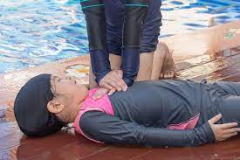

Slide 14
الغرق غير المميت / الإدارة
يؤدي استخدام التنبيب الرغامي مع ضغط نهاية الزفير الإيجابي إلى تحسين الأكسجين، ويمنع الشفط، ويصحح التحويلة داخل الرئة واضطرابات التهوية والتروية (الناجمة عن شفط الماء).
إذا كان المريض يتنفس بشكل تلقائي، قد يتم إعطاؤه الأكسجين الإضافي بواسطة القناع.
يكون من الضروري استخدام أنبوب القصبة الهوائية إذا كان المريض لا يتنفس بشكل تلقائي.
بسبب الغمر، عادة ما يكون المريض يعاني من انخفاض حرارة الجسم. يتم استخدام مسبار شرجي أو جهاز قياس أساسي آخر لتحديد درجة انخفاض حرارة الجسم.

Slide 15
الغرق غير المميت / الإدارة
الموصوفة (على سبيل المثال، التدفئة خارج الجسم، وغسيل الكلى البريتوني الدافئ، واستنشاق الأكسجين الدافئ على شكل رذاذ، وتدفئة الجذع) أثناء الإنعاش.
اختيار طريقة التدفئة حسب شدة ومدة انخفاض حرارة الجسم والموارد المتاحة.
يتم استخدام توسيع حجم الأوعية الدموية والعوامل المؤثرة على التقلص العضلي لعلاج انخفاض ضغط الدم وضعف تدفق الدم إلى الأنسجة.
تم البدء في مراقبة تخطيط كهربية القلب
Notes:
الجذع: الجذع، الجسم بدون الأطراف والرأس

Slide 16
الغرق غير المميت / الإدارة
قسطرة بولية ثابتة لقياس كمية البول.
يتم استخدام التنبيب الأنفي المعدي لتخفيف الضغط عن المعدة ومنع المريض من شفط محتويات المعدة.
حتى لو بدا المريض بصحة جيدة، يستمر المراقبة الدقيقة مع قياس العلامات الحيوية المتسلسلة، وقيم غازات الدم الشرياني المتسلسلة، ومراقبة تخطيط كهربية القلب، وتقييم الضغط داخل الجمجمة، ومستويات إلكتروليت المصل، والمدخول والمخرج، والأشعة السينية المتسلسلة على الصدر.

Slide 17
الغرق غير المميت / المضاعفات
إصابة دماغية ناجمة عن نقص الأكسجين أو نقص التروية
مرض الضائقة التنفسية الحادة
السكتة القلبية التي تهدد الحياة
أن المريض معرض أيضًا لخطر متزايد للإصابة بـ:
الطموح؛
القيء بشكل متكرر عند المرضى الذين يحتاجون إلى التنفس الاصطناعي وفي ما يصل إلى 86٪ من المرضى الذين يحتاجون إلى الإنعاش القلبي الرئوي.

Slide 18
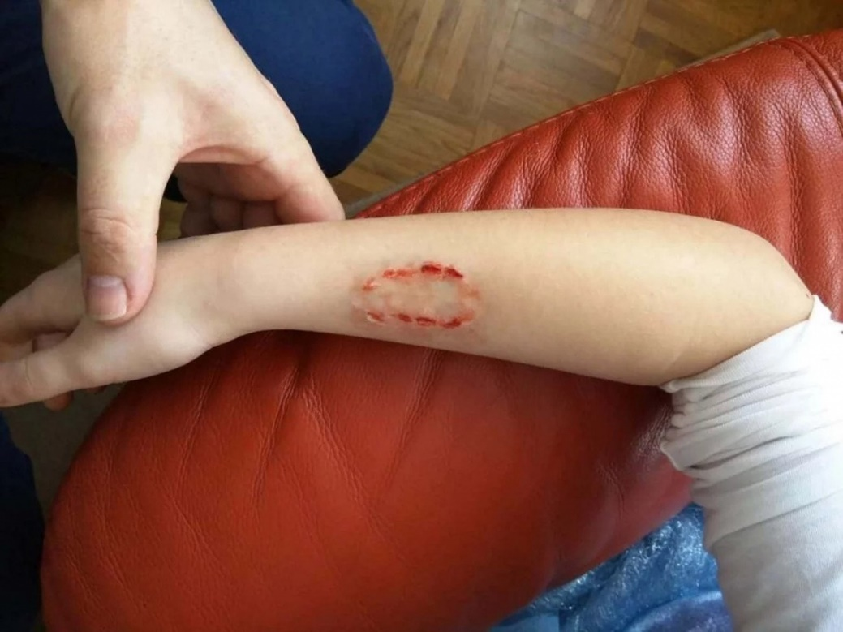
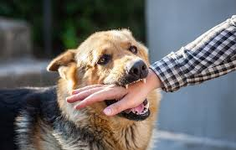
عضات الحيوانات والبشر.

Slide 19
عضات الحيوانات والبشر.
اللدغات هي سبب شائع لزيارة قسم الطوارئ.
الكلاب ما بين 80% إلى 90% من هذه العضات وهي مسؤولة عن غالبية الوفيات الناجمة عن عضات الحيوانات غير السامة.
لدغات القطط تحمل مخاطر عالية للإصابة بالعدوى بسبب وجود الباستوريلا في لعابها.
جميع عضات الحيوانات إلى السلطات الصحية العامة، والتي يجب أن توفر فحص متابعة للحيوان المخالف بحثًا عن داء الكلب.

Slide 20
عضات الحيوانات والبشر.
إذا لم يكن من الممكن تحديد مكان الحيوان والتحقق من تطعيمه ضد داء الكلب، فيجب تقديم العلاج الوقائي ضد داء الكلب للشخص الذي تعرض للعض.
غالبًا ما ترتبط عضات الإنسان بالاغتصاب أو الاعتداءات الجنسية أو أشكال أخرى من الاعتداء.
فم الإنسان على بكتيريا أكثر من تلك الموجودة في معظم الحيوانات الأخرى، لذا فإن خطر الإصابة بعدوى مرتبطة بالعض مرتفع.
اعتمادًا على الظروف المحيطة بالحدث، قد يؤخر الضحية طلب العلاج.

Slide 21
عضات الحيوانات والبشر.
ممرضة قسم الطوارئ فحص أي أنسجة مقضومة بحثًا عن صديد أو احمرار أو نخر.
مقدم الرعاية الصحية التقاط الصور، والتي يمكن استخدامها كدليل في الإجراءات الجنائية والقانونية.
الخاصة بجمع الأدلة الجنائية للتصوير باستخدام جهاز القياس وبدونه.
غسل المنطقة بالماء والصابون، يليه إعطاء المضادات الحيوية ومضاد الكزاز حسب الوصفة.

Slide 22
لدغات الثعابين
في جميع أنحاء العالم، يتعرض ما بين 4.5 و5.4 مليون شخص للدغات الثعابين كل عام، ويموت ما بين 81 ألفًا إلى 138 ألف شخص بسبب المضاعفات (منظمة الصحة العالمية، 2019).
الأطفال الذين تتراوح أعمارهم بين 1 إلى 9 سنوات هم الضحايا الأكثر عرضة للخطر.
أكبر عدد من اللدغات خلال ساعات النهار وأوائل المساء من أشهر الصيف.
الموقع الأكثر شيوعا هو الطرف العلوي.
من لدغات أفعى بيت فايبر، 75% إلى 80% تؤدي إلى التسمم (حقن مادة سامة عن طريق اللدغة أو الشوكة أو العض أو أي وسيلة أخرى)؛ أما الباقي فيؤدي إلى ما يسمى باللدغات الجافة.

Slide 23
لدغات الثعابين
لدغات الثعابين السامة هي حالة طبية طارئة.
يتم العثور على 19 نوعًا مختلفًا من الثعابين السامة في مناطق مختلفة داخل الولايات المتحدة.
الممرضون على دراية بأنواع الثعابين الشائعة في المنطقة الجغرافية التي يمارسون فيها عملهم.

Slide 24
المظاهر السريرية
الأفعى في المقام الأول من البروتينات وله مجموعة واسعة من التأثيرات الفسيولوجية.
وقد يؤثر على العديد من أجهزة الجسم، وخاصة الجهاز العصبي، والقلب والأوعية الدموية، والجهاز التنفسي.
الكلاسيكية للتسمم هي الوذمة، والكدمات، والفقاعات النزفية، مما يؤدي إلى نخر في موقع التسمم .

Slide 25
المظاهر السريرية
الأعراض ما يلي:
ألم العقدة الليمفاوية
الغثيان والقيء
خدر​
طعم معدني في الفم.
بدون علاج حاسم، قد تتطور هذه المظاهر السريرية لتشمل:
التجميعات ،
انخفاض ضغط الدم
تنميل​
النوبات ،
غيبوبة

Slide 26
إدارة
الأولية في موقع لدغة الثعبان ما يلي:
جعل الشخص يستلقي،
إزالة العناصر الضيقة مثل الحلقات،
توفير الدفء،
ج- إمساك الجرح،
ج- تغطية الجرح بضمادة خفيفة معقمة،
تثبيت جزء الجسم المصاب أسفل مستوى القلب.
مجالس الاستشارات المجتمعية هي أولويات الرعاية.

Slide 27
إدارة
الشق والشفط أو العاصبة.
الكزاز والمسكنات حسب الضرورة.
الأولي في قسم الطوارئ بسرعة ويتضمن معلومات حول ما يلي: ما إذا كانت الثعبان سامة أو غير سامة؛ عدم إحضار الثعبان للتعريف به - حتى سم الثعبان الميت سام.
لا تتعامل مع أي ثعبان يتم إحضاره إلى قسم الطوارئ.
إذا تم نقل الثعبان إلى قسم الطوارئ، فيجب اتخاذ الحذر لأن الثعبان يكون في كثير من الأحيان في حالة ذهول وليس ميتًا.
Notes:
إذا تم نقل الثعبان إلى قسم الطوارئ، فيجب توخي ضرورة لأن الثعبان غالبًا ما يكون في حالة ذهول وليس ميتًا.

Slide 28
إدارة
العضة سليمة لمدة تصل إلى 90 دقيقة بعد موت الثعبان.
أين ومتى حدثت العضة وظروف العضة وتسلسل الأحداث والعلامات والأعراض (ثقب الأنياب والألم والوذمة واحمرار العضة والأنسجة القريبة).
خطورة التأثيرات السامة.
اتصل بجميع مراكز مكافحة السموم المحلية للحصول على معلومات حول عرض لدغة الثعبان الغريبة وإدارتها، حسب الضرورة.
Notes:
(ثقوب الأنياب).: ثقوب الأنياب

Slide 29
إدارة
حيوية .
محيط الطرف أو المنطقة الملدغة في عدة نقاط.
يتم مقارنة محيط الطرف الذي تم عضه مع محيط الطرف المقابل.
المختبر (تعداد الدم الكامل، تحليل البول، ودراسات التخثر).

Slide 30
إدارة
مسار وتشخيص إصابات لدغات الثعابين على نوع وكمية السم المحقون؛ والمكان من الجسم الذي حدثت فيه اللدغة؛ والصحة العامة، وعمر وحجم المريض.
يوجد بروتوكول محدد لعلاج لدغات الثعابين.
بشكل عام، لا يتم استخدام الثلج، أو العاصبات، أو الهيبارين، أو الكورتيكوستيرويدات أثناء المرحلة الحادة.

Slide 31
إدارة
الكورتيكوستيرويدات في أول 6 إلى 8 ساعات بعد اللدغة لأنها قد تثبط إنتاج الأجسام المضادة وتعوق عمل مضاد السم (مضاد السموم المصنوع من سم الثعبان ويستخدم لعلاج لدغات الثعابين).
يمكن استخدام السوائل الوريدية لعلاج انخفاض ضغط الدم.
إذا تم استخدام أدوية تضيق الأوعية الدموية لعلاج انخفاض ضغط الدم، فيجب أن يكون استخدامها قصير الأمد.

Slide 32
إدارة
المريض دون مراقبة أبدًا.
إعطاء مضاد للسم على الرغم من أن التسمم لا يحدث دائمًا، إلا أنه يجب دائمًا الشك فيه مع لدغات الثعابين.
إن تقييم العلامات والأعراض التقدمية أمر ضروري قبل النظر في إعطاء مضاد السم، والذي يكون أكثر فعالية إذا تم إعطاؤه في غضون 4 ساعات وليس أكثر من 12 ساعة بعد لدغة الثعبان.

Slide 33
إدارة
قرار إعطاء مضادات السموم على تفاقم إصابة الأنسجة ووجود أعراض جهازية وتخثر الدم .
لا تقتصر اضطرابات التخثر على التسمم الشديد.
الجرعة على نوع الثعبان ومدى شدة اللدغة.

Slide 34
إدارة
العلاج المسبق بمضادات الهيستامين ضروريًا، لأنها قد تقلل من الاستجابة التحسسية لمضاد السم.
الأنتيفينين عن طريق الحقن الوريدي كلما أمكن ذلك، على الرغم من أنه يمكن استخدام الحقن العضلي.
اعتمادًا على شدة لدغة الثعبان، يتم تخفيف مضاد السم في 500 إلى 1000 مل من محلول ملحي عادي.

Slide 35
إدارة
التسريب ببطء، ويتم زيادة المعدل بعد 10 دقائق إذا لم يكن هناك أي رد فعل.
الجرعة الكاملة خلال أول 4 إلى 6 ساعات بعد اللدغة.
الجرعة الأولية حتى تقل الأعراض، وبعد ذلك يجب قياس محيط الجزء المصاب كل 30 إلى 60 دقيقة لمدة 48 ساعة التالية للكشف عن أعراض متلازمة الحيز (التورم وفقدان النبض وزيادة الألم والتنميل ).

Slide 36
إدارة
يوجد حد لعدد قوارير مضادات السموم التي يمكن إعطاؤها.
ويعتمد قرار الاستمرار في إعطاء القوارير على الأعراض التي يعاني منها المريض.
السبب الأكثر شيوعا لرد الفعل التحسسي تجاه مضاد السم هو التسريب السريع للغاية.
التفاعلات من الشعور بامتلاء الوجه، والشرى ، والحكة، والتوعك، والقلق.
قد تتبع هذه الأعراض تسرع القلب، وضيق التنفس، وانخفاض ضغط الدم، والصدمة.
في هذه الحالة، يجب إيقاف التسريب على الفور وإعطاء ديفينهيدرامين عن طريق الوريد. يتم استخدام المواد المضيق للأوعية الدموية للمرضى الذين يعانون من الصدمة، ويجب أن تكون معدات الإنعاش في وضع الاستعداد أثناء تسريب مضاد السم.

Slide 37
إدارة
ومن المهم ملاحظة أن مرض المصل (فرط الحساسية) يمكن أن يحدث خلال الأسابيع القليلة الأولى بعد الخروج من المستشفى.
المريض وأفراد أسرة المريض حول المظاهر السريرية لمرض المصل (أي الحمى؛ الطفح الجلدي الذي يبدأ على الصدر وينتشر إلى الظهر؛ آلام المفاصل؛ اضطرابات الجهاز الهضمي [مثل الغثيان والقيء والإسهال وآلام البطن] والصداع) والعودة إلى قسم الطوارئ إذا حدثت.

Slide 38
شكرًا لك
أي سؤال

